Slide 1


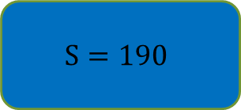
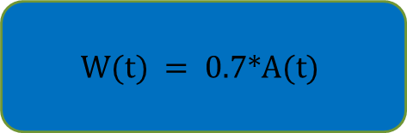
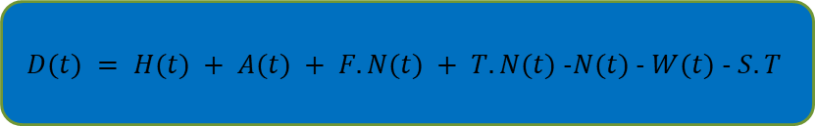
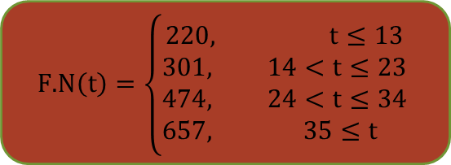

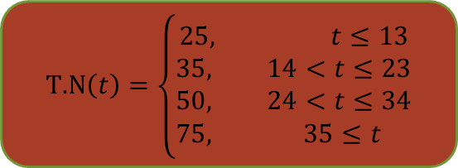
ספקים
גידול באוכלוסייה
צרכנים
מים מותפלים
$$D(t) = H(t) + A(t) + F.N(t) + T.N(t) −N(t) − W(t) − S.T$$
שימוש ביתי ותעשייתי
$$\text{H}\text{(}\text{t}\text{)= }\text{P}\text{.}\text{C}\text{∗}\text{P}\text{(}\text{t}\text{)}$$
מים מהטבע
מים שפירים
חקלאות
$$N(t) = N(t−1)∗0.99$$
A(t)=A.P.C∗P(t)
$$\text{T}\text{.}\text{N}\left(t\right)=\left\{\begin{aligned}25, t≤13 \\ &35, 14<t≤23 \\ 50, 24<t≤34 \\ 75, 35≤t \end{aligned}\right.$$
מים מטוהרים
מים לטבע
$$W(t) = 0.7∗A(t)$$
$$S=190$$
$$\text{F}\text{.}\text{N}\left(t\right)=\left\{\begin{aligned}220, t≤13 \\ &301, 14<t≤23 \\ 474, 24<t≤34 \\ 657, 35≤t \end{aligned}\right.$$
מים מליחים
מים לשכנים
פחת
$$\text{L}\text{(}\text{t}\text{) = (}\text{H}\text{(}\text{t}\text{) + }\text{A}\text{(}\text{t}\text{) + }\text{T}\text{.}\text{N}\text{(}\text{t}\text{) + }\text{F}\text{.}\text{N}\text{(}\text{t}\text{))}\text{∗}\text{0}\text{.}\text{03}$$

